Slide 1

Conceitos de Orçamento Básico
Brasília, 08 de abril de 2021

Slide 2
Gestão Pública Orçamentária e Financeira
O Gestor Público administra diversos tipos de recursos (humanos, materiais, financeiros, orçamentários ) a fim de garantir que a sociedade adquira os bens que lhe são de direito, primando pela eficiência e eficácia no uso dos recursos.
Planejar e executar ações governamentais significa identificar os problemas da sociedade e administrar ações visando a melhoria do bem-estar da população.
As funções do gestor são em princípio:
fixar as metas a alcançar por meio do planejamento;
analisar e conhecer os problemas a enfrentar;
solucionar os problemas;
organizar recursos financeiros, tecnológicos;
ser um comunicador, um líder, ao dirigir e motivar as pessoas, tomar decisões precisas e avaliar, controlar o conjunto todo. (Evandro Calafange de Andrade)

Slide 3
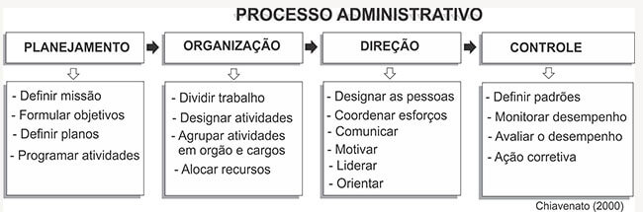

Slide 4
O que é Orçamento Público?
É um instrumento de planejamento governamental em que constam as despesas da administração pública para um ano, em equilíbrio com a arrecadação das receitas previstas.
É o documento onde o governo reúne todas as receitas arrecadadas e programa o que de fato vai ser feito com esses recursos.

Slide 5
Planejamento - Orçamento Público
O planejamento das ações governamentais materializa-se sob a forma orçamentária, sendo o orçamento uma ferramenta para a consecução de políticas públicas.
As 3 Leis Orçamentárias devem se harmonizar e se integrar finalisticamente, e ainda ser compatíveis com o planejamento global econômico e social.

Slide 6
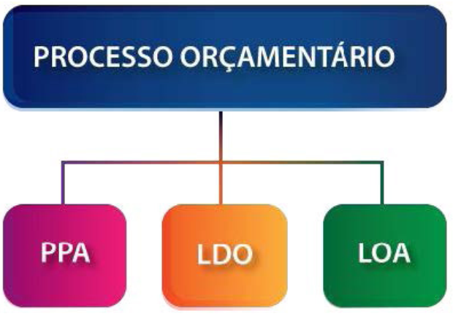
INSTRUMENTOS DE PLANEJAMENTO
Plano Plurianual – PPA → Estabelece os programas e as metas governamentais de MÉDIO prazo.
  Sua vigência é de 04 (quatro) anos.
  Não é a soma de 4 orçamentos anuais.
  Não deve ser a simples atualização dos valores do último PPA.
  Visa implementar políticas diferentes e alterar o perfil dos gastos públicos.
Fonte: ENAP, Escola Nacional de Administração Pública. Curso Básico em Orçamento Público.

Slide 7
PPA 2020 - 2023
LEI Nº 13.971, DE 27 DE DEZEMBRO DE 2019 - Institui o Plano Plurianual da União para o período de 2020 a 2023.
Tema 5: Assistência Social, Cultura e Esporte
Programa:
5031 Proteção Social no âmbito do sistema Único de Assistência Social – SUAS
Diretriz: Promoção e defesa dos direitos humanos, com foco no amparo à família

Slide 8
INSTRUMENTOS DE PLANEJAMENTO
As Diretrizes Orçamentárias – LDO → É um instrumento intermediário entre o PPA e a LOA. Prevê as prioridades de gastos, as normas e os parâmetros que vão orientar a elaboração do Projeto de Lei Orçamentária para o exercício seguinte.
Fonte: ENAP, Escola Nacional de Administração Pública. Curso Básico em Orçamento Público.

Slide 9
PROPOSTA ORÇAMENTÁRIA
Na fase de elaboração da proposta orçamentária elencamos alguns pontos que devem ser observados:
A compatibilidade com o PPA e o Plano de Assistência Social;
Se todas as receitas estão sendo previstas na sua totalidade, tanto as que serão originadas das transferências do FNAS, quanto as do estado (no caso dos municípios), quanto as do tesouro municipal ou estadual (recursos próprios);
Se foram previstas todas as despesas relativas aos gastos para manutenção e investimento na rede socioassistencial;
Se as despesas previstas estão compatíveis com a política nacional de assistência social;
Se o valor fixado para as despesas são suficientes para que se cumpra as metas estabelecidas no PPA e para que a população tenha assegurada os bens e aquisições a que tem direito;
O conselho deve apreciar e aprovar a PLOA do órgão gestor da assistência por meio de resolução contendo, se for o caso, as recomendações a serem verificadas pelo gestor da área. (§ 4° do artigo 17 da LOAS)

Slide 10
INSTRUMENTOS DE PLANEJAMENTO
Orçamento Anual – LOA → É um plano de trabalho, indicando os recursos necessários à sua execução. O orçamento público dos governos das 03 (Três) esferas compreende a previsão de todas as receitas e a fixação de todos os gastos (despesas). A sua elaboração é obrigatória e tem periodicidade anual.
Fonte: ENAP, Escola Nacional de Administração Pública. Curso Básico em Orçamento Público.

Slide 11
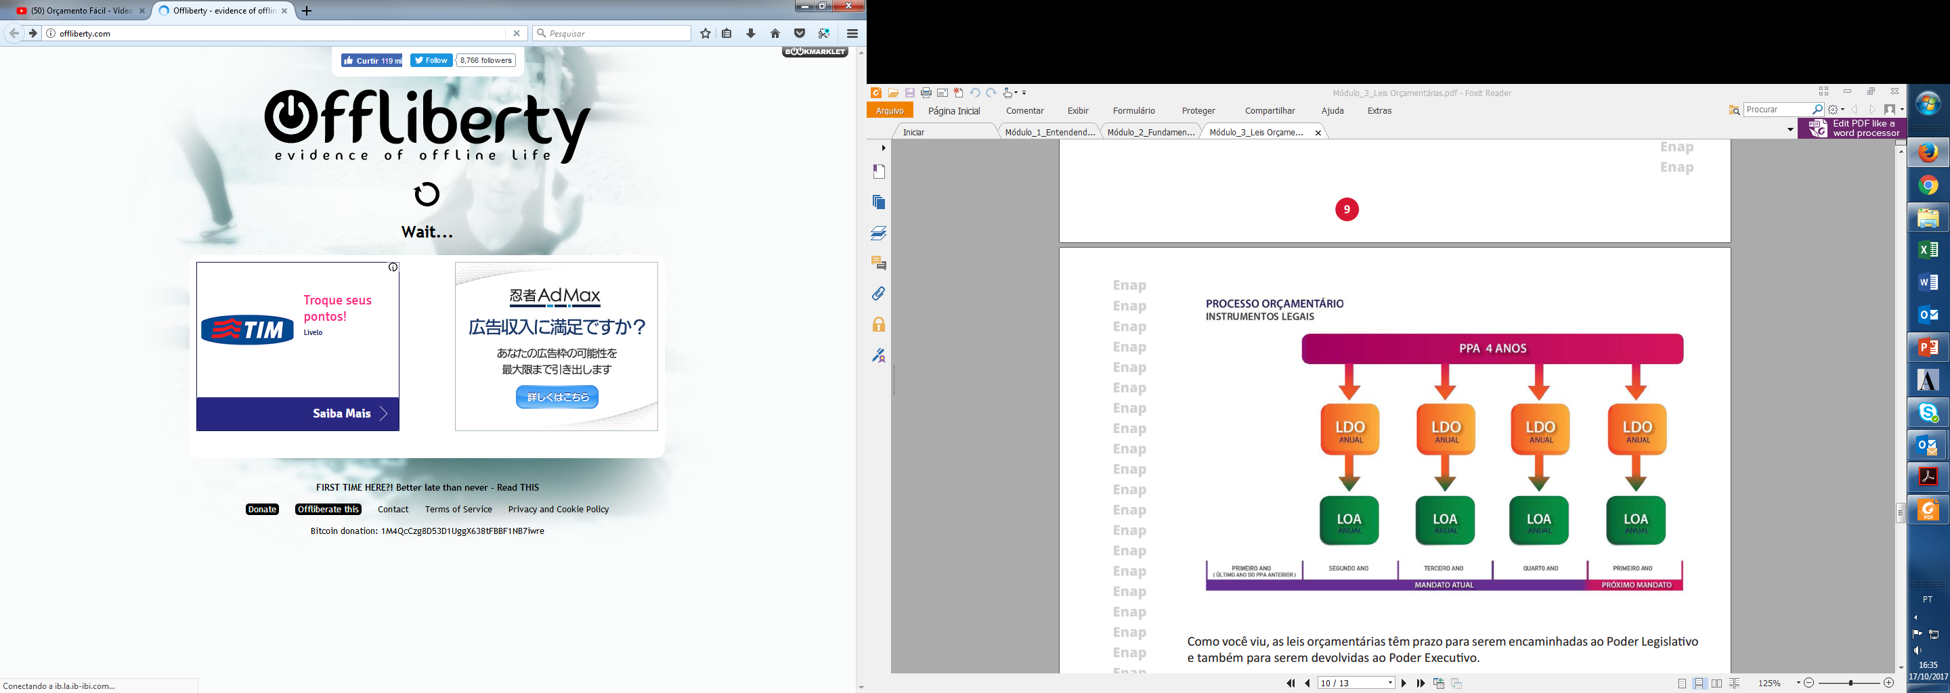
Fonte: ENAP, Escola Nacional de Administração Pública. Curso Básico em Orçamento Público.

Slide 12
CICLO ORÇAMENTÁRIO
O orçamento público percorre diversas etapas, que se iniciam com a apresentação de uma proposta que se transformará em projeto de lei do Executivo.
No Legislativo será apreciado, emendado e aprovado. E então será sancionado e publicado pelo Executivo.
Após esta fase Inicia-se a execução, quando se observa a realização da receita e a execução da despesa, dentro do ano civil.
A última fase consiste no acompanhamento, no controle e na avaliação da execução caracterizada pelo exercício dos controles interno e externo.
CICLO ORÇAMENTÁRIO
ELABORAÇÃO e APRESENTAÇÃO
DISCUSSÃO / ESTUDO / APROVAÇÃO
PROGRAMAÇÃO e EXECUÇÃO
AVALIAÇÃO e CONTROLE

Slide 13
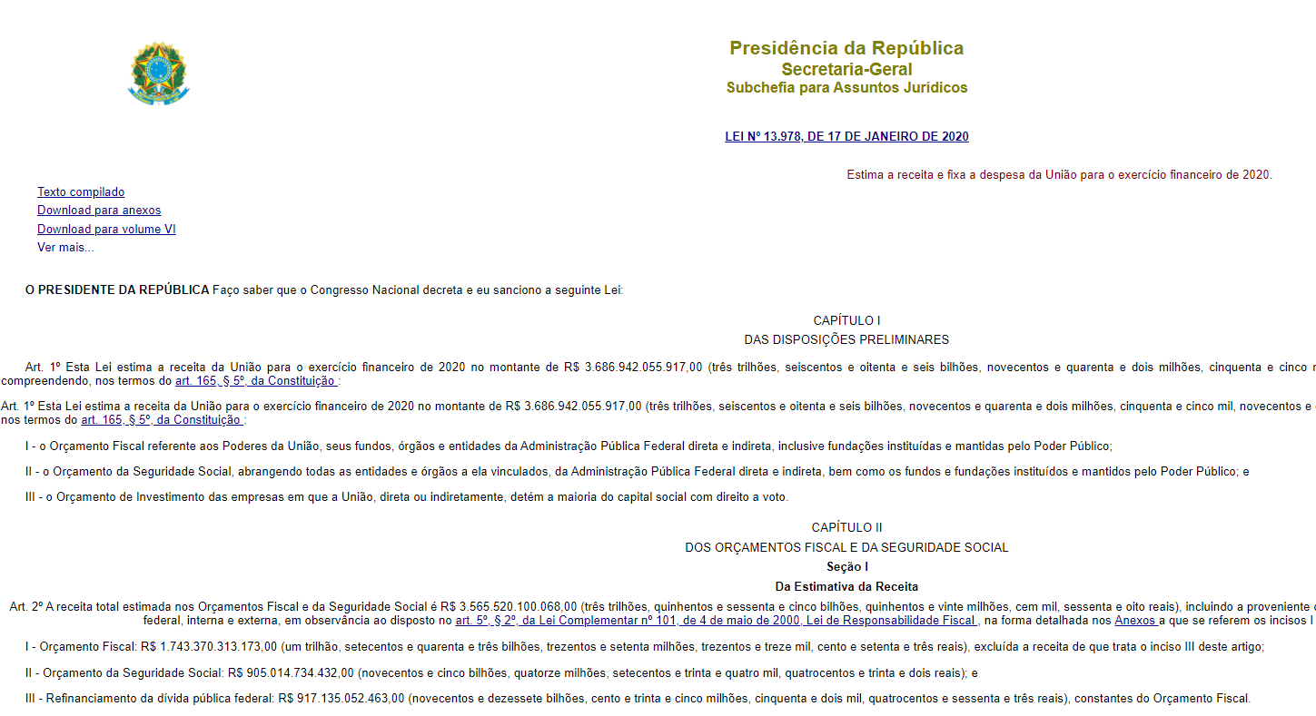
CRÉDITO ORÇAMENTÁRIO
Autorização de despesa solicitada por um governo ao parlamento ou concedida por esse.

Slide 14
CRÉDITOS ADICIONAIS
São as autorizações de despesa não computadas ou insuficientemente dotadas na Lei de Orçamento.
Créditos Suplementares: os destinados a reforço de dotação orçamentária;
Créditos Especiais: os destinados a despesas para as quais não haja dotação orçamentária específica;
Créditos Extraordinários: os destinados a despesas urgentes e imprevistas, em caso de guerra, comoção intestina ou calamidade pública.

Slide 15
EMENDAS PARLAMENTARES
São alterações no orçamento apresentado pelo governo.
Tais emendas podem:
acrescentar
suprimir
modificar determinados itens do projeto de lei orçamentária enviado pelo Executivo

Slide 16
TIPOS DE EMENDAS
Emendas Individuais são de autoria de cada senador ou deputado.
Emendas Coletivas:
Emendas de bancada se referem às bancadas estaduais do Congresso, ou seja, são apresentadas por senadores e deputados do mesmo estado, independentemente do partido à que pertençam
Emendas de comissão são apresentadas exclusivamente pelas comissões permanentes do Congresso, que são os grupos de parlamentares que geralmente discutem temas destinados a áreas importantes, como educação, segurança, etc.
Emendas do relator são feitas pelo deputado ou senador que, naquele determinado ano, foi escolhido para produzir o parecer final sobre o Orçamento – o chamado relatório geral.

Slide 17

https://www.gov.br/cidadania/pt-br/guiadeemendas/Guia_de_Emendas_2021_20.01.pdf

Slide 18
FINANCIAMENTO
Condições necessárias para recebimento de recursos do FNAS
Lei 8.742/93 – Lei Orgânica da Assistência Social
    Art. 30. É condição para os repasses, aos Municípios, aos Estados e ao Distrito Federal, dos recursos de que trata esta lei, a efetiva instituição e funcionamento de:
    I - Conselho de Assistência Social, de composição paritária entre governo e sociedade civil;
    II - Fundo de Assistência Social, com orientação e controle dos respectivos Conselhos de Assistência Social;
    III - Plano de Assistência Social.
    Parágrafo único. É, ainda, condição para transferência de recursos do FNAS aos Estados, ao Distrito Federal e aos Municípios a comprovação orçamentária dos recursos próprios destinados à Assistência Social, alocados em seus respectivos Fundos de Assistência Social, a partir do exercício de 1999.

Slide 19
INSTITUIÇÃO, ORGANIZAÇÃO E ESTRUTURAÇÃO DOS FAS
Apesar de não haver estrutura única recomendável, certas funcionalidades são aplicáveis a todos os casos:
ASPECTOS LEGAIS
Lei de Criação do Fundo;
Decreto de Regulamentação do Fundo;
Inscrever o FAS no CNPJ (IN/RFB nº 1183, de 19.08.2011 e IN/RFB nº 1143, de 01.04.2011)
ASPECTOS POLÍTICO-ADMINISTRATIVOS
Definir o Ordenador de Despesas e o Gestor Financeiro;
Subordinar o Fundo à Secretaria de Assistência Social;
Definir equipe do FMAS
ASPECTOS ORGANIZACIONAIS
Constituir Unidade Orçamentária;
Instituir Unidade Gestora;
Realizar planejamento orçamentário e financeiro;
Realizar programação financeira e fluxo de caixa;
Realizar execução orçamentária e financeira e contábil
Realizar monitoramento, avaliação e controle;
Prestar Contas ao Conselho em relatórios de fácil compreensão
Prestar contas ao MDS por meio do Demonstrativo Sintético Anual de Execução Físico-Financeiro do SUAS

Slide 20
ORDENAÇÃO DE DESPESAS DO FUNDO DE ASSISTÊNCIA SOCIAL
Lei 8.742/93 – Lei Orgânica da Assistência Social
      Art. 28, § 1º Cabe ao órgão da Administração Pública responsável pela coordenação da Política de Assistência Social nas 3 (três) esferas de governo gerir o Fundo de Assistência Social, sob orientação e controle dos respectivos Conselhos de Assistência Social. (Redação dada pela Lei nº 12.435, de 2011).

Slide 21
OBRIGADA,
Bruna Angélica Silva Ribeiro
cgeofc.fnas@cidadania.gov.br

